Slide 1
T.C İnkılap Tarihi Ve Atatürkçülük
Arif ÖZBEYLİ

Slide 2
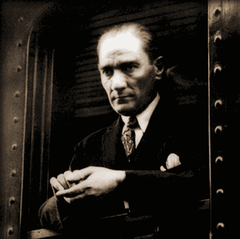
Üçüncü Ünite: Ya İstiklal Ya Ölüm

Slide 3
Altıncı Konu:
Sanatçıların ve Edebiyatçıların Gözüyle Millî Mücadele

Slide 4
Kurtuluş Savaşı’mız milletimizin bütün fertlerini olduğu gibi şairlerimizi, ressamlarımızı, romancılarımızı ve heykeltıraşlarımızı da etkilemiştir. Millî Mücadele günlerinin sanatçılarımızı ve edebiyatçılarımızı en fazla etkileyen yönü genellikle Türk milletinin vatanı ve bağımsızlığı için gösterdiği fedakârlıklar olmuştur. Samim Kocagöz’ün “Doludizgin” adlı romanından alınan aşağıdaki metinde de halkımızın bu fedakârlıkları anlatılmaktadır.

Slide 5
Romancılarımız gibi ressamlarımız da Türk milletinin Millî Mücadele’deki kahramanca direnişini eserlerinde konu edinmişlerdir. Aşağıda bu sanatçılarımızdan biri olan Halil Dikmen’in Kurtuluş Savaşı adlı tablosunu görüyorsunuz.

Slide 6
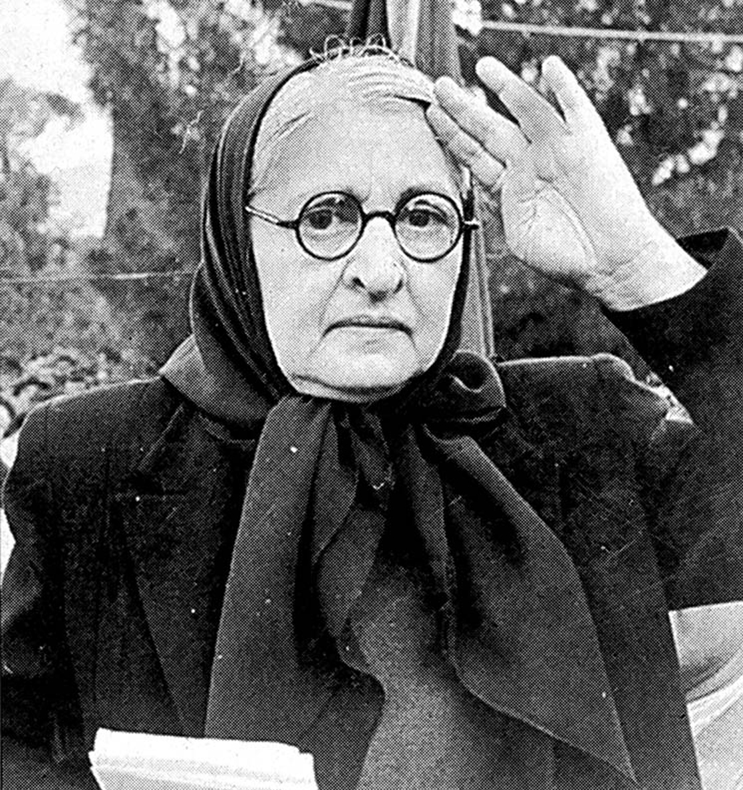
Türk milletinin gösterdiği fedakârlıklar ve kahramanlıklar kadar Millî Mücadele sürecinde çektiği acılar ve sıkıntılar da edebiyatımıza konu olmuştur. Halide Edip Adıvar bu acıları ve sıkıntıları yerinde görerek kaleme alan ünlü yazarlarımızdan biridir.

Slide 7
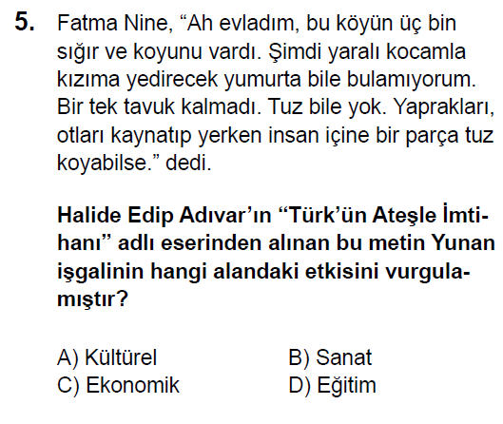
27 NİSAN 2017

Slide 8
CEVAP: C

Slide 9
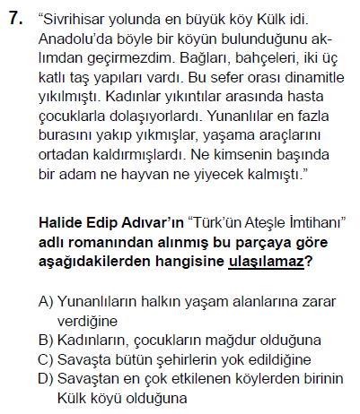
21 MAYIS 2017

Slide 10
CEVAP: C

Slide 11
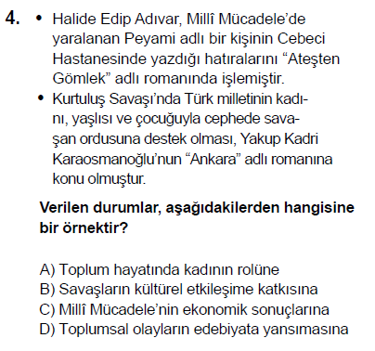
30 NİSAN 2015

Slide 12
CEVAP: D

